Slide 1


Introdução à Análise de dados
Curso:
Visão geral sobre análise de dados
Felipe Carvalho
Felipe Menino
28 de Janeiro de 2020
São José dos Campos - SP

Slide 2





Quem somos
FELIPE CARVALHO
FELIPE MENINO
@oldlipe
@M3nin0
lipecaso@gmail.com
efelipecarlos@gmail.com
01/16
Curso de Verão em Geoinformática e Geospatial Data Science 2020
Introdução à Análise de Dados

Slide 3
Material
Disponível no Github:
Ambiente: https://github.com/dataAt/inpe-ambiente
Apresentação: https://introducao-ds-inpe-2020.netlify.com
Códigos: https://github.com/dataAt/introducao-analise-de-dados
Livro-Texto: https://dataat.github.io/introducao-analise-de-dados/
02/16
Curso de Verão em Geoinformática e Geospatial Data Science 2020
Introdução à Análise de Dados

Slide 4
Objetivo
Objetiva-se apresentar ao aluno o processo básico de análise de dados, utilizando as linguagens de programação R e Python, de acordo com a tecnologias mais usadas no mercado e na acadêmia.
03/16
Curso de Verão em Geoinformática e Geospatial Data Science 2020
Introdução à Análise de Dados

Slide 5




Sobre os dados
Formatos
Cada formato pode apresentar etapas diferentes de organização
Dado
É tudo aquilo que é registrado, para posteriormente, ser analisada
Formatos
Cada formato pode apresentar etapas diferentes de organizações
Data Frame
Tabelas utilizadas para armazenar, manipular e representar dados
Peso
Entenda que todo dado tem um peso, contexto e impacto ao ser analisado
04/16
Curso de Verão em Geoinformática e Geospatial Data Science 2020
Introdução à Análise de Dados

Slide 6

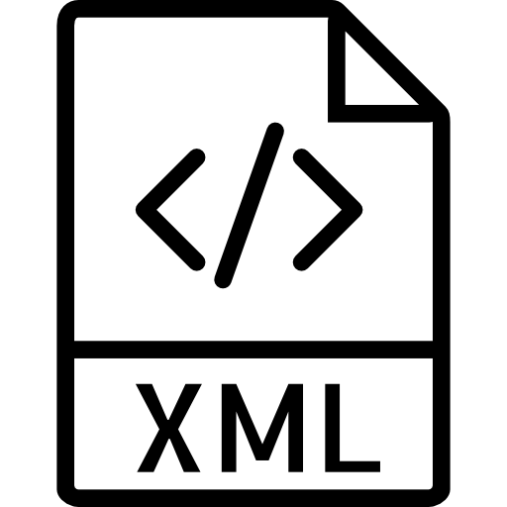




Formato dos dados
Dados Estruturados
Dados Semiestruturados
Dados não Estruturados
05/16
Curso de Verão em Geoinformática e Geospatial Data Science 2020
Introdução à Análise de Dados

Slide 7
Análise de dados
Para John W. Tukey, grande parte da análise de dados é inferencial, ou seja, o ato de extrair informações de uma amostra em relação ao conjunto todo.
Não é um conceito novo!
Tukey fez esta definição em 1961! No artigo The Future of Data Analysis
06/16
Curso de Verão em Geoinformática e Geospatial Data Science 2020
Introdução à Análise de Dados

Slide 8
O analista de dados
De acordo com artigo publicado pela Dataquest, o analista de dados é um:
Agregador de valor para a companhia através de respostas obtidas com dados, dessa forma, ajudando na tomada de decisão da empresa
07/16
Curso de Verão em Geoinformática e Geospatial Data Science 2020
Introdução à Análise de Dados

Slide 9
O analista de dados
Possui como principais atividades:
Limpeza e organização de dados;
Uso de estatística para ter uma visão geral dos dados;
Análise de tendências encontradas nos dados;
Criação de visualização e dashboards para ajudar na interpretação e tomada de decisão da empresa;
Apresentação dos resultados obtidos pela análise para os clientes.
08/16
Curso de Verão em Geoinformática e Geospatial Data Science 2020
Introdução à Análise de Dados

Slide 10
O processo de Análise de dados
Import
Tidy
Communicate
Model
Transform
Visualize
11/15
Curso de Verão em Geoinformática e Geospatial Data Science 2020
Introdução à Análise de Dados

Slide 11
Fazendo Análise de Dados
12/15
Curso de Verão em Geoinformática e Geospatial Data Science 2020
Introdução à Análise de Dados

Slide 12


R VS Python ?
13/15
Curso de Verão em Geoinformática e Geospatial Data Science 2020
Introdução à Análise de Dados

Slide 13

Ambiente
Jupyter Notebook
Documentos interativos;
Apresentação bonita e amigável;
Fácil distribuição dos resultados das análises.
14/15
Curso de Verão em Geoinformática e Geospatial Data Science 2020
Introdução à Análise de Dados

Slide 14

Plataforma
Kaggle
Repositório de dados;
Ambiente simples e fácil de utilizar;
Recursos computacionais disponibilizados gratuitamente.
15/15
Curso de Verão em Geoinformática e Geospatial Data Science 2020
Introdução à Análise de Dados

